Slide 1
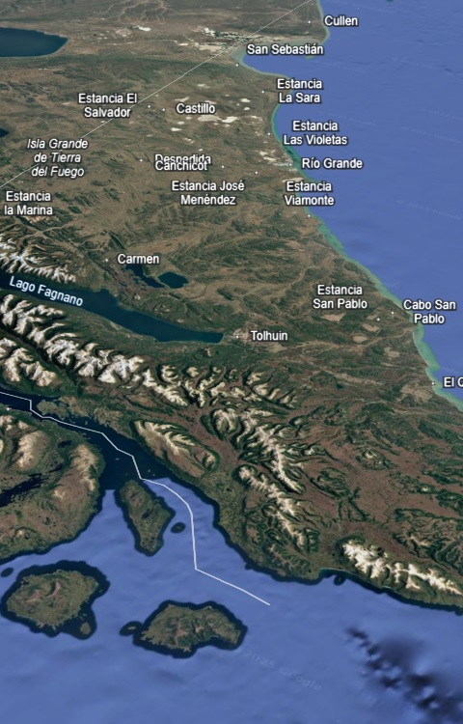
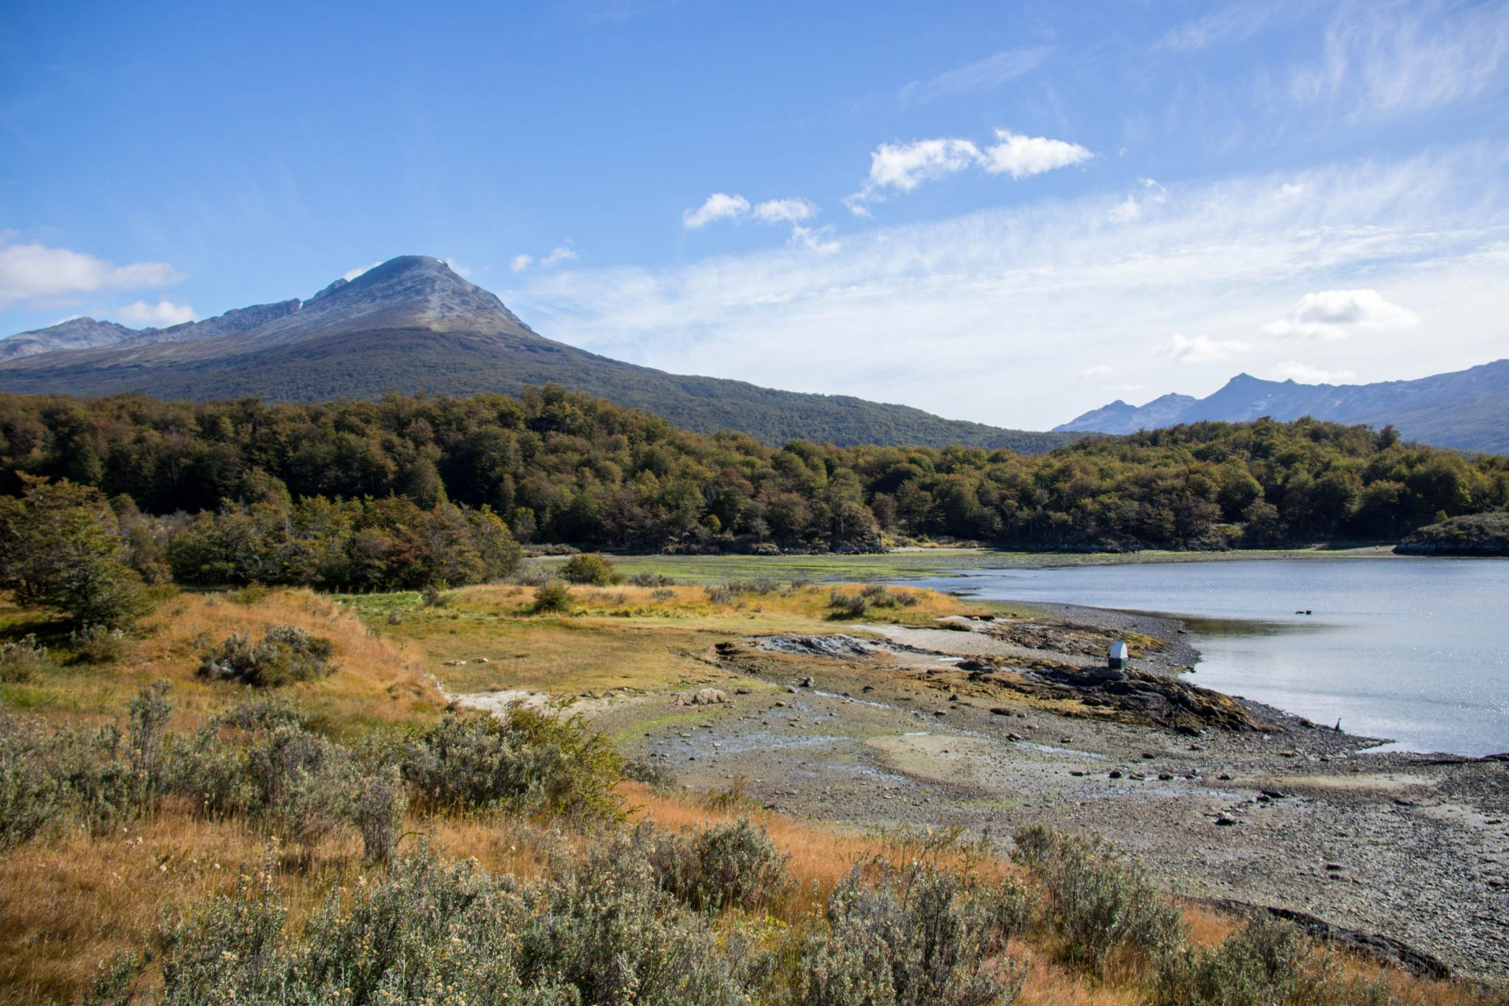
Sistema Experto de Senderismo y Turismo en Tierra del Fuego
Profesor: Martin Mirabete
Alumno: Carlos A. Gongora
Instituto Politécnico Malvinas Argentinas

Slide 2
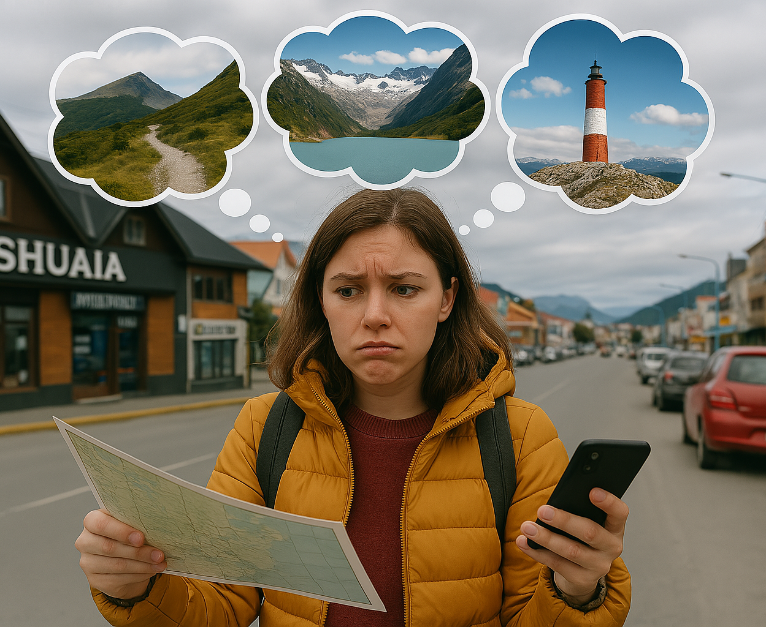
El Problema
“Tierra del Fuego es un destino turístico con mucha riqueza natural y cultural, pero la información disponible está fragmentada y poco personalizada, dificultando la planificación inteligente de actividades.”

Slide 3
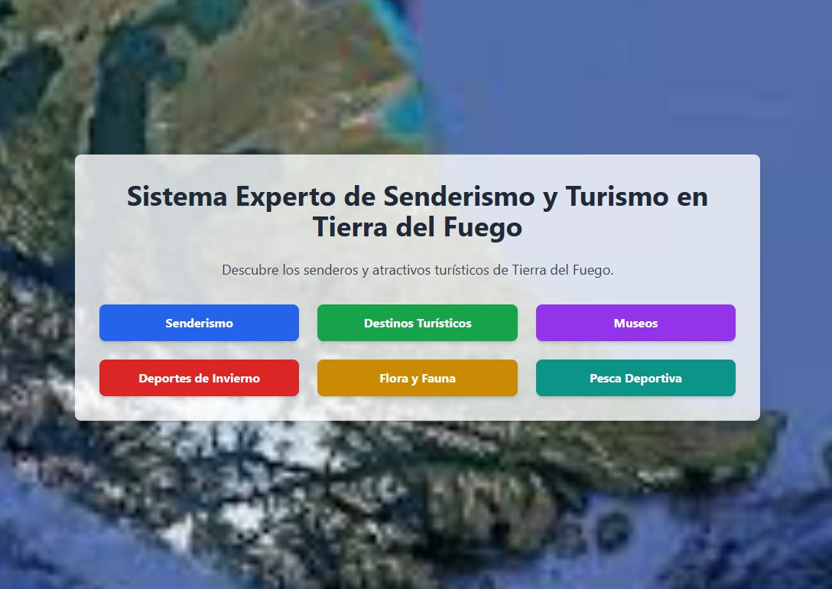
La Solución
“El Sistema Experto organiza y recomienda actividades según las preferencias del usuario. Centraliza datos sobre senderos, museos, pesca deportiva y más, con acceso fácil desde la web.”

Slide 4
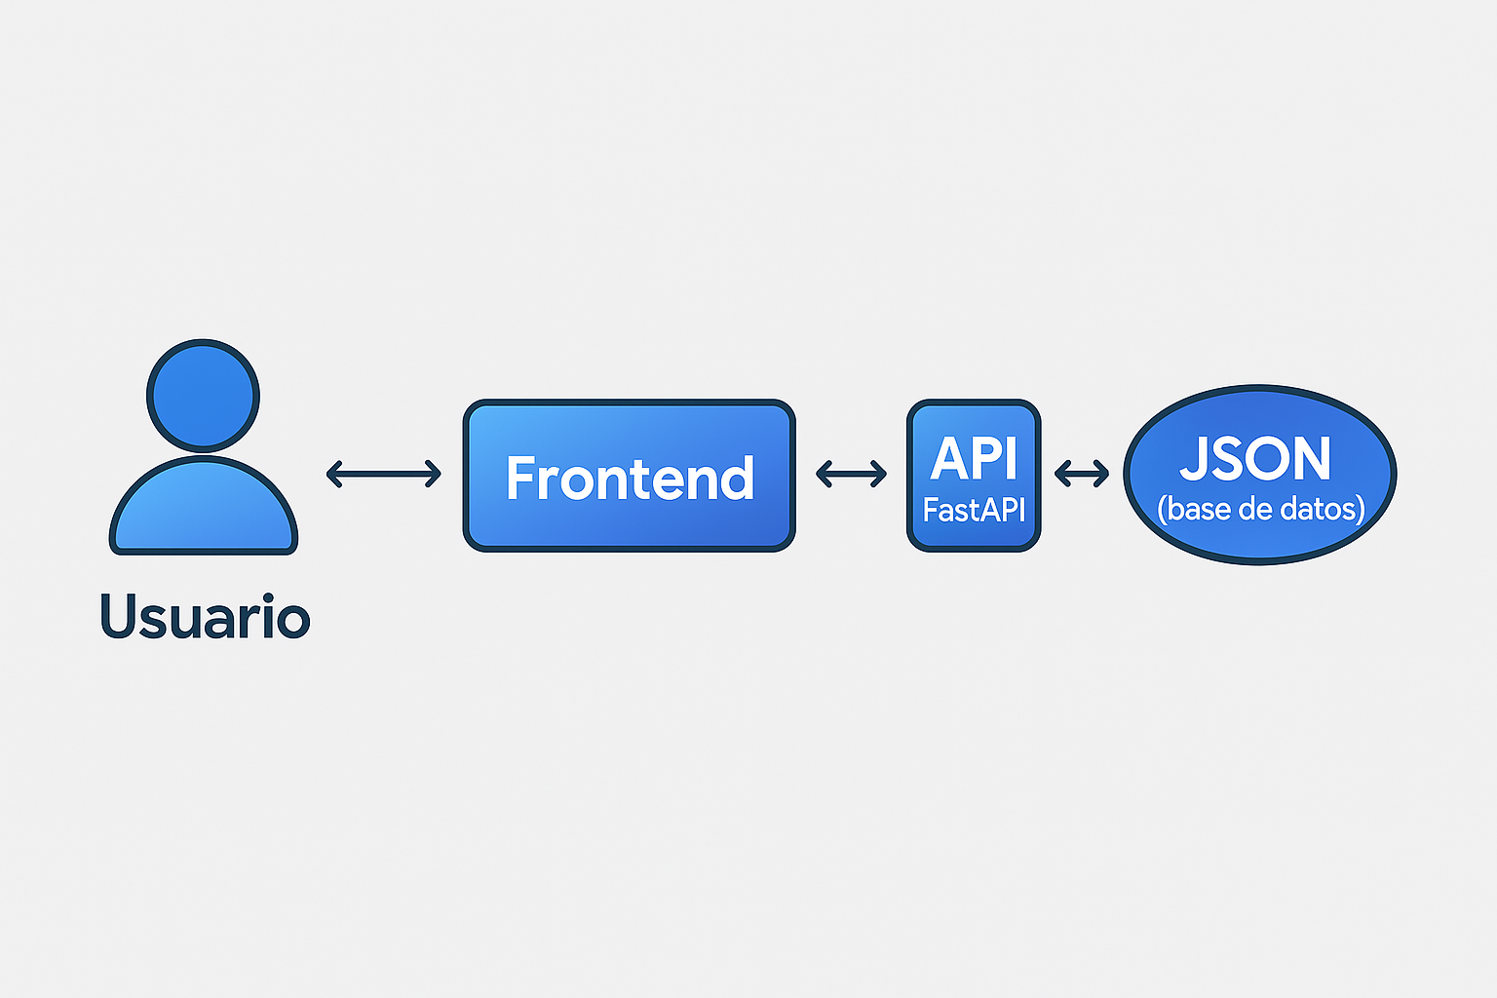
Arquitectura del Sistema
Frontend: React – Interfaz intuitiva.
Backend: FastAPI – Motor lógico y de inferencia.
Base de Conocimiento: JSON – Datos estructurados y mantenibles.
Modelo de Inferencia: Reglas y árbol de decisión implícito.

Slide 5
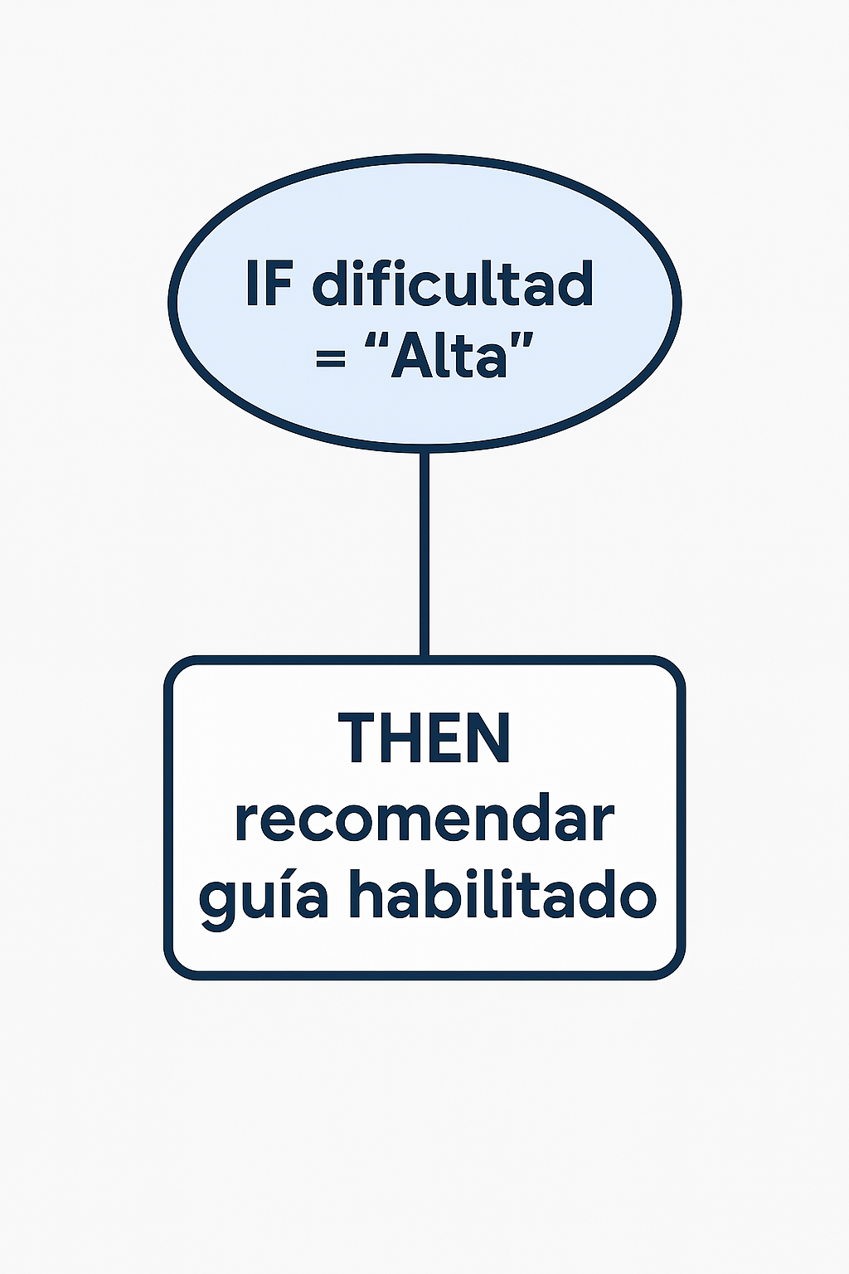
Lógica Experta
“El sistema toma decisiones con reglas lógicas del tipo IF-THEN, evaluando filtros como dificultad, ubicación, estación o fecha. Así recomienda senderos adecuados y medidas de seguridad.”

Slide 6
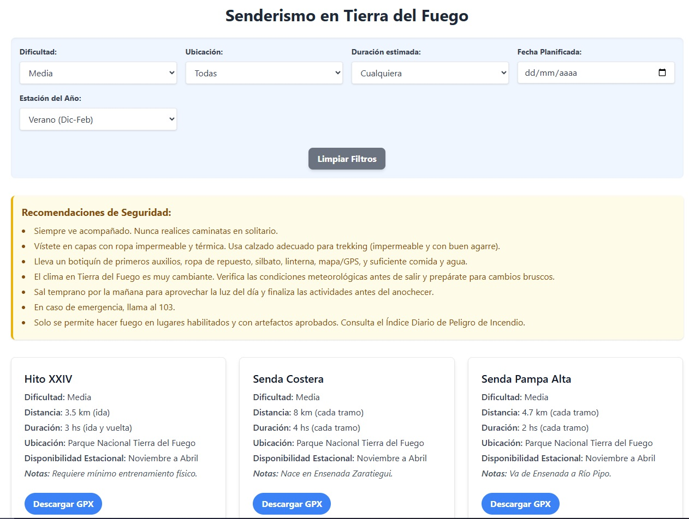
Demostración Visual
“Ejemplo: Seleccionamos dificultad = ‘Media’ y estación = ‘Verano’. El sistema muestra senderos compatibles y sus recomendaciones de seguridad.”

Slide 7

Futuro
“El sistema puede crecer integrando nuevas actividades como gastronomía o turismo histórico. También se podría vincular con chatbots, geolocalización o apps móviles.”
Agradecimientos:

